Slide 1
Collections Framework
Java Advanced

Slide 2
Содержание
Коллекции
Множества
Списки
Очереди
Отображения
Упорядоченные коллекции
Алгоритмы
Устаревшие коллекции
Заключение

Slide 3
Collections Framework
Набор стандартных контейнеров (коллекций) и правил их использования
  Интерфейсы
  Релизации
  Алгоритмы
Пакет java.util

Slide 4
Коллекции
Часть 1

Slide 5
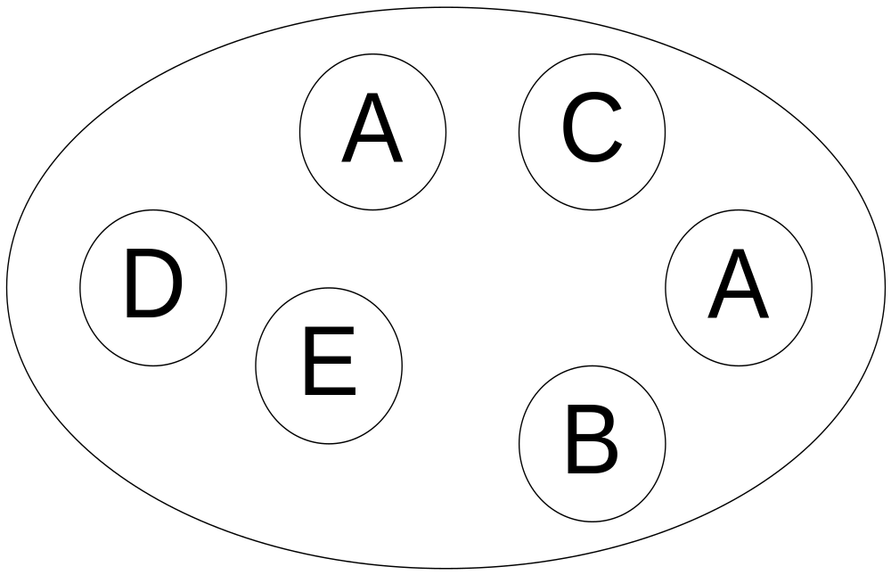
Коллекции
Коллекция ─ неупорядоченный набор элементов
Интерфейс Collection

Slide 6
Немодифицирующие операции
Определение размера
  size() ─ количество элементов
  isEmpty() ─ проверка на пустоту
Проверки на вхождение
  contains(Object o) ─ одного элемента
  containsAll(Collection c) ─ всех элементов коллекции c

Slide 7
Модифицирующие операции
Добавление элементов
  add(Object e) ─ одного элемента
  addAll(Collection c) ─ элементов коллекции
Удаление элементов
  remove(Object e) ─ одного элемента
  removeAll(Collection с) ─ элементов коллекции
  retainAll(Collection с) ─ удаление элементов не из коллекции
  clear() ─ удаление всех элементов
Исключения
  UnsupportedOperationException

Slide 8
Пример. Чтение в коллекцию
public int read(String file) throws IOException {
Scanner scanner = new Scanner(
new File(file), "Cp1251");
int read = 0;
while (scanner.hasNext()) {
read++;
c.add(scanner.next());
}
return read;
}

Slide 9
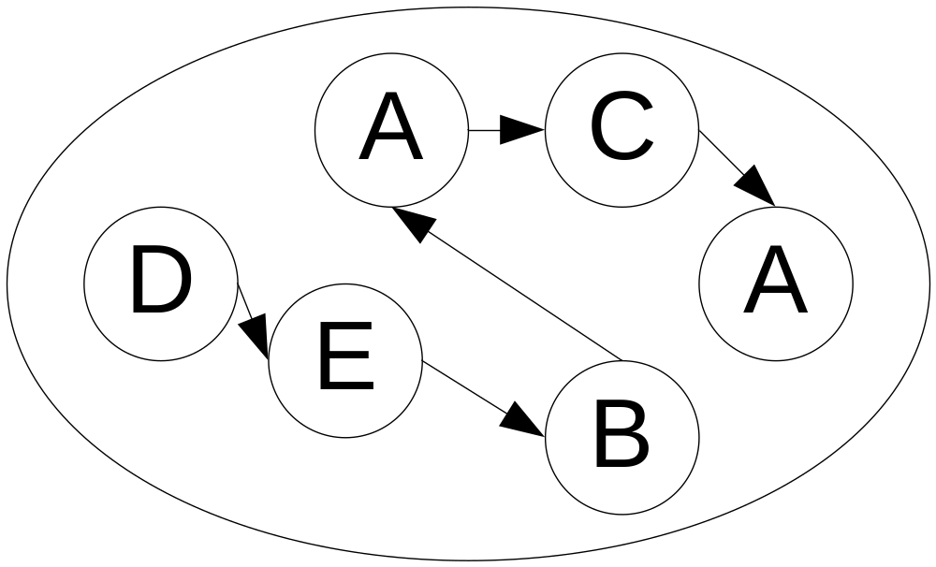
Итераторы
Итератор ─ обход коллекции
Интерфейс Iterator
Метод Iterator Collection.iterator()

Slide 10
Методы итераторов
hasNext() ─ определение наличия следующего элемента
next() ─ взятие следующего элемента
remove() ─ удаление элемента
Исключения
  NoSuchElementException ─ бросается при достижении конца коллекции
  ConcurrentModificationException ─ бросается при изменении коллекции

Slide 11
Применение итераторов
Обход коллекции
  for(Iterator i = c.iterator(); i.hasNext(); ) {
  E element = (E) i.next();
  ...
  }
Фильтрование коллекции
  for(Iterator i = c.iterator(); i.hasNext(); ) {
  if (!p(i.next()) i.remove();
  }

Slide 12
Пример. Вывод коллекции на экран
public void dump() {
for (Iterator i = c.iterator(); i.hasNext(); ) {
String word = (String) i.next();
System.out.print(word + ", ");
}
System.out.println();
}

Slide 13
Преобразование в массив
Object[] toArray() ─ создает новый массив
Object[] toArray(Object[] a) ─ использует переданный массив
Пример использования
  Integer[] i = (Integer[])
  c.toArray(new Integer[c.size()]);

Slide 14
Класс AbstractCollection
Позволяет быстро реализовывать коллекции
Реализация неизменяемых коллекций
  iterator()
  size()
Реализация изменяемых коллекций
  add(Object o)
  iterator.remove()

Slide 15
Множества
Часть 2

Slide 16
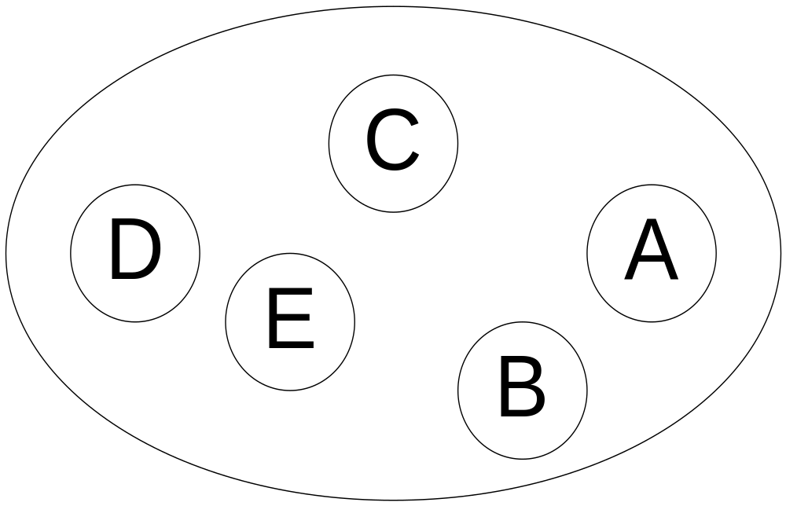
Множества
Множество ─ коллекция без повторяющихся элементов
Интерфейс Set

Slide 17
Сравнение элементов
Метод Object.equals(Object object)
Рефлексивность
  o1.equals(o1)
Симметричность
  o1.equals(o2) == e2.equals(o1)
Транзитивность
  o1.equals(o2) && o2.equals(o3) => o1.equals(o3)
Устойчивость
  o1.equals(o2) не изменяется, если o1 и o2 не изменяются
Обработка null
  o1.equals(null) == false

Slide 18
Операции над множествами
addAll(Collection c) – объединение множеств
retainAll(Collection c) – пересечение множеств
containsAll(Collection c) – проверка вхождения
removeAll(Collection c) – разность множеств

Slide 19
Классы HashSet и LinkedHashSet
HashSet ─ множество на основе хэша
LinkedHashSet ─ множество на основе хэша c сохранение порядка обхода

Slide 20
Конструкторы HashSet
HashSet() ─ пустое множество
HashSet(Collection c) ─ элементы коллекции
HashSet(int initialCapacity) ─ начальная вместимость
HashSet(int initialCapacity, double loadFactor) ─ начальная вместимость и степень заполнения

Slide 21
Вычисление хэшей
Метод Object.hashCode()
Устойчивость
  hashCode() не изменяется, если объект не изменяется
Согласованность с equals
  o1.equals(o2) => o1.hashCode() == o2.hashCode()

Slide 22
Пример. Поиск уникальных слов
CollectionExample c =
new CollectionExample(new HashSet());
int words = c.read(args[0]);
System.out.println("Words total: " + words);
System.out.println("Unique words: " +
c.getCollection().size());
c.dump();

Slide 23
Класс AbstractSet
Позволяет быстро реализовывать множества
Неизменяемые множества
  iterator()
  size()
Изменяемые множества
  add(Object o)
  iterator.remove()

Slide 24
Списки
Часть 3

Slide 25
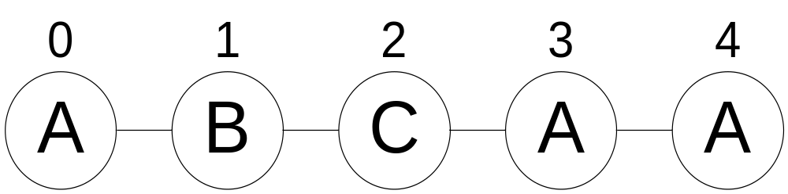
Списки
Список ─ коллекция с индексированными элементами
Интерфейс List

Slide 26
Операции со списками
Доступ по индексу
  get(int i) ─ чтение
  set(int I, Object e) ─ запись
  add(int i, Object e) ─ добавление
  remove(int i) ─ удаление
Поиск элементов
  indexOf(Object e) ─ поиск с начала
  lastIndexOf(Object e) ─ поиск с конца
Взятие вида
  List subList(int from, int to)

Slide 27
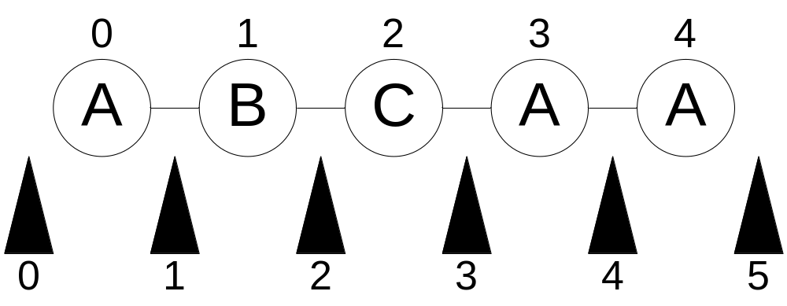
Итератор по списку
Интерфейс ListIterator extends Iterator
Метод listIterator()
Предыдущий / Следующий элементы

Slide 28
Операции итератора по списку
Передвижение
  hasNext() / hasPrevious() ─ проверка
  next() / previous() ─ взятие элемента
  nextIndex() / previousIndex() ─ определение индекса
Изменение
  remove() ─ удаление элемента
  set(Object e) ─ изменение элемента
  add(Object e) ─ добавление элемента

Slide 29
Класс ArrayList
ArrayList ─ список на базе массива
Плюсы
  Быстрый доступ по индексу
  Быстрая вставка и удаление элементов с конца
Минусы
  Медленная вставка и удаление элементов

Slide 30
Вместимость ArrayList
Вместимость ─ реальное количество элементов
Дополнительные методы
  ensureCapacity(int c) ─ определение вместимости
  trimToSize() ─ “подгонка” вместимости

Slide 31
Конструкторы ArrayList
ArrayList() ─ пустой список
ArrayList(Collection c) ─ копия коллекции
ArrayList(int initialCapacity) ─ пустой список заданной вместимости

Slide 32
Применения ArrayList
“Бесконечный” массив
Стек

Slide 33
Пример. Вывод ArrayList на экран
List list = new ArrayList();
…
for (int i = list.size() - 1; i >= 0; i--) {
System.out.println(list.get(i));
}

Slide 34
Класс LinkedList
LinkedList ─ двусвязный список
Плюсы
  Быстрое добавление и удаление элементов
Минусы
  Медленный доступ по индексу

Slide 35
Возможности LinkedList
Конструкторы
  LinkedList() ─ пустой список
  LinkedList(Collection c) ─ копия коллекции
Методы
  addFirst(Object o) – добавить в начало списка
  addLast(Object o) – добавить в конец списка
  removeFirst() – удалить первый элемент
  removeLast() – удалить последний элемент

Slide 36
Применения LinkedList
Стек
Очередь
Дек

Slide 37
Пример. Вывод LinkedList на экран
List list = new LinkedList();
…
for (ListIterator li = list.listIterator(list.size());
li.hasPrevious(); )
{
System.out.println(li.previous());
}

Slide 38
Класс AbstractList
Позволяет быстро реализовывать списки с произвольным доступом
Неизменяемые списки
  get(index)
  size()
Изменяемые списки
  set(index, element)
Списки переменной длины
  add(index, element)
  remove(index)

Slide 39
Класс AbstractSequentialList
Позволяет быстро реализовывать списки с последовательным доступом
Неизменяемые списки
  listIterator() (методы перемещения)
  size()
Изменяемые списки
  ListIterator.set(index, element)
Списки переменной длины
  ListIterator.add(element)
  ListIterator.remove(element)

Slide 40
Очереди
Часть 4

Slide 41
Очередь
Очередь – хранилище элементов для обработки
Интерфейс Queue
Свойства очередей
  Порядок выдачи элементов определяется конкретной реализацией
  Очереди не могут хранить null
  У очереди может быть ограничен размер

Slide 42
Методы очередей
Обычные методы
  add(Object o) – добавить элемент
    Бросает IllegalStateException
  Object element() – вершина очереди
    Бросает NoSuchElementException
  Object remove() – удалить элемент из вершины
    Бросает NoSuchElementException
Методы, не бросающие исключений
  offer(Object o) – добавить элемент
  Object peek() – вершина очереди
  Object poll() – удалить элемент из вершины

Slide 43
Класс LinkedList
Очередь на двусвязном списке

Slide 44
Класс AbstractQueue
Позволяет быстро реализовывать очереди
Методы
  size()
  offer(Object o)
  peek()
  poll()
  iterator()

Slide 45
Отображения
Часть 5

Slide 46
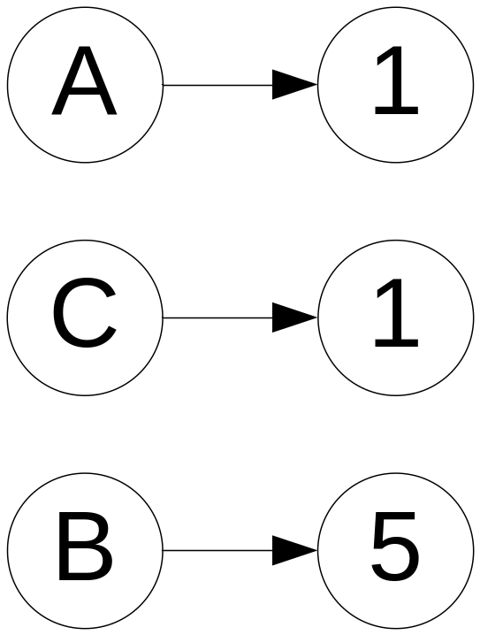
Отображение
Отображение ─ множество пар ключ-значение при уникальности ключа
Интерфейс Map

Slide 47
Методы отображений (1)
Доступ
  get(Object k) ─ получение значение
  put(Object k, Object v) ─ запись
  remove(Object k) ─ удаление
Проверки
  containsKey(Object k) ─ наличие ключа
  containsValue(Object v) ─ наличие значения
Определения размера
  size() ─ размер отображения
  isEmpty() ─ проверка на пустоту

Slide 48
Методы отображений (2)
Взятие видов
  entrySet() ─ множество пар
  values() ─ коллекция значений
  keySet() ─ множество ключей
Массовые операции
  putAll(Map map) ─ добавление всех пар

Slide 49
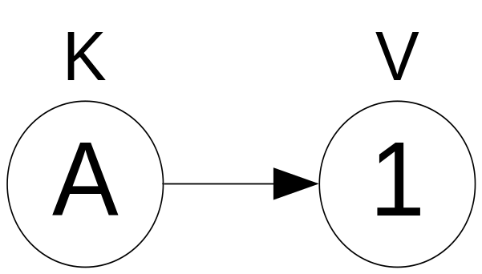
Пары
Пара ─ ключ + значение
Интерфейс Map.Entry
Методы
  Object getKey()
  Object getValue()
  setValue(Object v)

Slide 50
Классы HashMap и LinkedHashMap
HashMap ─ отображение на основе хэшей
LinkedHashMap ─ отображение на основе хэшей с сохранением порядка обхода

Slide 51
Конструкторы HashMap
HashMap() ─ пустое отображение
HashMap(Map m) ─ копия отображения
HashMap(int initialCapacity) ─ начальная вместимость
HashMap (int initialCapacity, int loadFactor) ─ начальная вместимость и степень заполнения

Slide 52
Класс AbstractMap
Позволяет быстро реализовывать множества
Метод
  entrySet()

Slide 53
Пример. Подсчет слов в тексте (1)
while (scanner.hasNext()) {
String word = scanner.next();
Integer count = (Integer) map.get(word);
int value = (count == null)
? 0
: count.intValue();
map.put(word, new Integer(value + 1));
}

Slide 54
Пример. Подсчет слов в тексте (2)
for (
Iterator i = map.entrySet().iterator(); i.hasNext();
) {
Map.Entry entry = (Map.Entry) i.next();
System.out.println(
entry.getKey() + " " + entry.getValue());
}

Slide 55
Упорядоченные коллекции
Часть 6

Slide 56
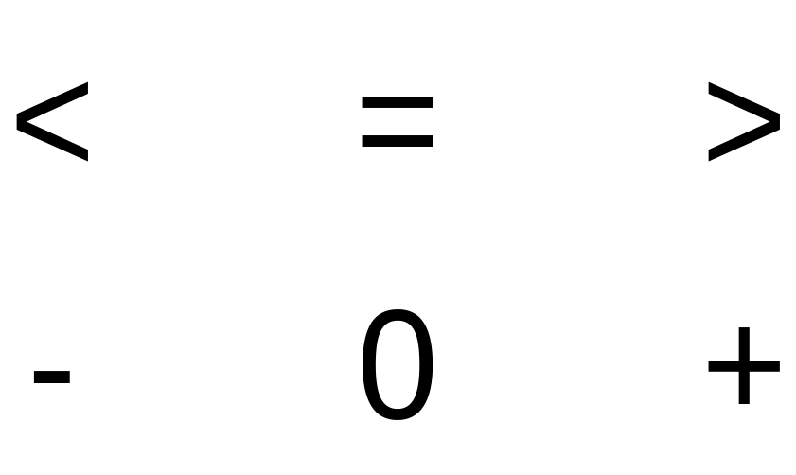
Сравнение элементов
Интерфейс Comparable
  int compareTo(Object o) ─ естественный порядок
Интерфейс Comparator
  int compare(Object o1, Object o2) ─ сравнение элементов

Slide 57
Сравнение элементов (контракт)
Транзитивность
Антисимметричность
    sgn(o1.compareTo(o2)) == -sgn(o2.compareTo(o1))
Согласованность с равенством
    o1.compareTo(o2) == 0 =>
    sgn(o1.compareTo(o3)) == sgn(o2.compareTo(o3))
Согласованность с equals()
  o1.equals(o2) == (o1.compareTo(o2) == 0)

Slide 58
Упорядоченные множества
Интерфейс SortedSet
  first() – минимальный элемент
  last() – максимальный элемент
  headSet(Object o) – подмножество элементов меньших o
  tailSet(Object o) – подмножество элементов больших либо равных o
  subSet(Object o1, Object o2) – подмножество элементов меньших o2 и больше либо равных o2
Класс TreeSet

Slide 59
Упорядоченные отображения
Интерфейс SortedMap
  firstKey() – минимальный ключ
  lastKey() – максимальный ключ
  headMap(Object o) – отображение ключей меньших o
  tailMap(Object o) – отображение ключей больших либо равных o
  subMap(Object o1, Object o2) – отображение ключей меньших o2 и больше либо равных o1
Класс TreeMap

Slide 60
Класс PriorityQueue
Очередь с приоритетами
Реализована на основе двоичной кучи

Slide 61
Пример. Применение TreeSet
Естественный порядок
  CollectionExample c = new CollectionExample(
  new TreeSet());
  c.read(args[0]);
  c.dump();
Порядок без учета регистра
  CollectionExample c = new CollectionExample(new TreeSet(String.CASE_INSENSITIVE_ORDER));
  int words = c.read(args[0]);
  c.dump();

Slide 62
Алгоритмы
Часть 7

Slide 63
Класс Collections
Алгоритмы для работы с коллекциями
  Простые операции
  Перемешивание
  Сортировка
  Двоичный поиск
  Поиск минимума и максимума
Специальные коллекции
Оболочки коллекций

Slide 64
Простые операции
Заполнение списка указанным значением
  fill(List l, Object v)
Переворачивание списка
  reverse(List l)
Копирование из списка в список
  copy(List l1, List l2)

Slide 65
Перемешивание
Генерирует случайную перестановку
Методы
  shuffle(List l)
  shuffle(List l, Random r)

Slide 66
Сортировки
Устойчивая сортировка
Алгоритм – Merge Sort
Методы
  sort(List l) – сортировка списка (естественный порядок)
  sort(List l, Comparator c) – сортировка списка (указанный порядок)

Slide 67
Двоичный поиск
Осуществляет двоичный поиск в списке
Методы
  binarySearch(List l, Object o) – ищет o в списке
  binarySearch(List l, Object o, Comparator c) – ищет o в списке

Slide 68
Поиск минимума и максимума
Поиск минимума
  min(Collection c) – минимальный элемент (естественный порядок)
  min(Collection c, Comparator cmp) – минимальный элемент (указанный порядок)
Поиск максимума
  max(Collection c) – максимальный элемент (естественный порядок)
  max(Collection c, Comparator cmp) – максимальный элемент (указанный порядок)

Slide 69
Пример. Алгоритмы на списках
List list = new ArrayList();
CollectionExample c = new CollectionExample(list);
c.read(args[0]);
Collections.reverse(list);
Collections.shuffle(list);
Collections.sort(list);
Collections.sort(list, String.CASE_INSENSITIVE_ORDER);
Collections.fill(list, "temp");
System.out.println(Collections.min(list));
System.out.println(Collections.min(list, String.CASE_INSENSITIVE_ORDER));

Slide 70
Специальные коллекции
Пустые коллекции
  emptySet() – пустое множество
  emptyList() – пустой список
  emptyMap() – пустое отображение
Коллекции из одного элемента
  singleton(Object o) – множество
  singletonList(Object o) – списко
  singletonMap(Object key, Object value) – отображение

Slide 71
Оболочки коллекций
Неизменяемые виды на коллекции
  unmodifiableSet(Set s) – неизменяемое множество
  unmodifiableSortedSet(SortedSet s) – неизменяемое упорядоченное множество
  unmodifiableList(List l) – неизменяемый список
  unmodifiableMap(Map m) – неизменяемое отображение
  unmodifiableSortedMap(SortedMap m) – неизменяемое упорядоченное отображени

Slide 72
Класс Arrays
Операции с массивами
  Сортировка
  Двоичный поиск
  Поиск минимума и максимума
  Заполнение
  Перемешивание
Вид массива как списка
  List asList()

Slide 73
Устаревшие коллекции
Часть 8

Slide 74
Устаревшие коллекции
Устаревшие коллекции являются синхронизированными
Vector (ArrayList)
  Stack (ArrayList)
Dictionary (Map)
  Hashtable (HashMap)
Enumeration (Iterator)

Slide 75
Заключение
Часть 9

Slide 76
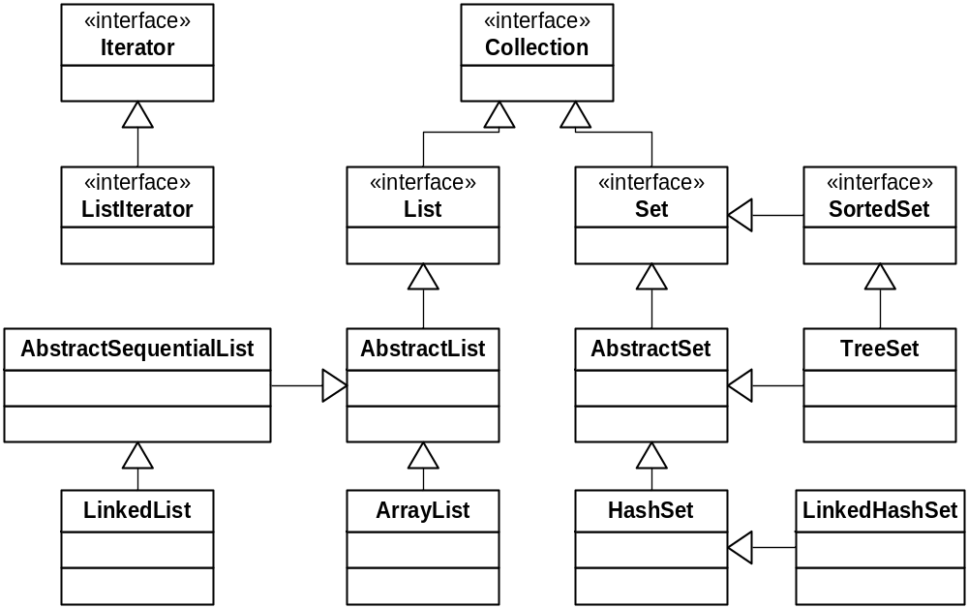
Структура Collections Framework (1)

Slide 77
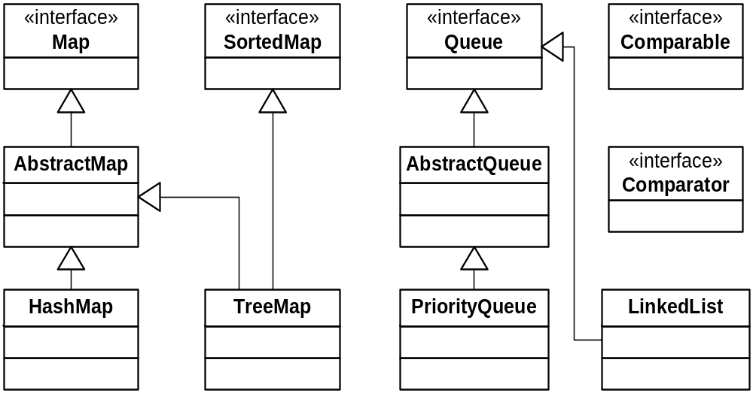
Структура Collections Framework (2)

Slide 78
Ссылки
Collections Framework // http://java.sun.com/j2se/1.5.0/docs/guide/collections/index.html
Collections Tutorial // http://java.sun.com/docs/books/tutorial/collections/index.html
Introduction to the Collections Framework // http://java.sun.com/developer/onlineTraining/collections/

Slide 79
Вопросы

